Slide 1
Vom Kupferglanz zum Kupferdraht
Gemma, Chiara, Maximilian, Mareike

Slide 2
Gliederung
Daten, Fakten
-Rohstoff
-Fundort
-Standort Deutschland
-Geschichte
Kupfer Raffination
Anodenschlamm, (Abfallprodukt ?)
Verarbeitung zum Draht
Quellen

Slide 3
Daten/ Fakten
Elementsymbol: Cu
Ordnungszahl: 29
Übergangsmetall, Halbmetall
Weiches, gut formbares, zähes Metall
Leitet Wärme & Strom sehr gut
Lachsrot, metallisch

Slide 4
Standort/Fundort
die elementare Form kommt in der Natur selten vor
Tritt in sekundären Kupfermineralien, verzweigten Strukturen auf
Auftreten von reinem Kupfer 2011
-2900 Orten
-größte Vorkommen: Chile, Peru, USA, Russland, Sambia, Kanada, Mongolei
Deutschland: mittlere Breiten, Harz, Sauerland, Lausitz, Thüringer Wald, Saarland, Eifel (1990)
Größten Produzenten: Chile, Peru, USA

Slide 5
Geschichte
Kupferzeit
-5. Jahrtausend – 3. Jahrtausend vor Chr.
Alchemie
-Venus / Weiblichkeit
Römisches Reich
-15.000 Tonnen pro Jahr
Legierungen, Bronze
-bieten Widerstandsfähigere Eigenschaften

Slide 6
Kupferraffination
Elektrolyt
-Kupfersulfat in verdünnter Schwefelsäure CuSO₄ in H₂SO₄
Elektroden
-Anode (Pluspol): Rohkupfer Cu(s) verunreinigt mit Zink, Eisen, Blei, Zinn, Arsen, Gold, Silber, Platin
-Kathode (Minuspol): reines Kupfer

Slide 7
Kupferraffination
0,2 – 0,4 V
Kupfer und unedle Metalle lösen sich aus der Anode in Form von Ionen
edlere Metalle lösen und oxidieren nicht
-Anodenschlamm bildet sich
Kupfer-Ionen von der Anode lagern sich an das Kupfer der Kathode

Slide 8
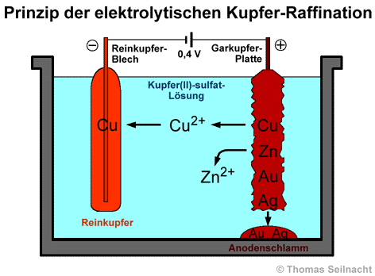
Kupferraffination

Slide 9
Kupferraffination
Oxidation (Anode, Pluspol): Cu (s)(roh) → Cu²⁺ (aq) + 2e⁻
Reduktion (Kathode, Minuspol): Cu²⁺ (aq) + 2e⁻ → Cu (s)(rein)
Redoxreaktion (Gesamtreaktion): Cu (s)(roh) → Cu (s)(rein)
(unerwünschte Nebenreaktion:
1. Bildung von Sauerstoff (Anode): 2 H₂O → 4H⁺ + O₂ + 4e⁻
2. Reaktion des gebildeten Sauerstoffs: 2 Cu + O₂ → 2 CuO
3. Das CuO löst sich in Schwefelsäure auf -> Cu²⁺-Ionen.)

Slide 10
Anodenschlamm/ Abfallprodukt
Entstehung durch:
  Raffination von Kupfer
  Sortierung von unedlen und edlen Metallen durch Elektrolyse
  Unedle Metalle: gehen in eine Lösung
  Edlen Metalle: fallen unter die Elektrode, Sog
Bestandteile: Gold, Platin, Silber
Wichtige Vorstufe
Innovatives Konzept zur Neugewinnung

Slide 11
Verarbeitung zum Draht
Elektrisch isolierende Lackschicht
Verwendung: elektrische Spulen, Transformatoren, Maschinen, Herstellung von Hochfrequenzlitze
Einsparungseffekte, Energieeinspaarung
Eingebrannte unlösliche Filme
Je nach Zusammensetzung und Auswahl der Rohstoffe werden Filme mit unterschiedlichen thermischen, mechanischen und dielektrischen Eigenschaften erhalten
Folgen unsorgfältiger Arbeit

Slide 12
Quellen
https://de.wikipedia.org/wiki/Kupfer
http://www.chemie.de/lexikon/Anodenschlamm.html
Https://de.wikipedia.org/wiki/Anodenschlamm
http://www.energie-experten.org/experte/meldung-anzeigen/news/neues-konzept-zur-aufbereitung-von-anodenschlamm-2833.html
http://www.seilnacht.com/Lexikon/kupfraf.html
https://de.wikipedia.org/wiki/Kupferraffination
Bildquelle:
http://www.seilnacht.com/Lexikon/kupfraf2.gif

Slide 13


Noch Fragen
Danke

